Slide 1
SmArt Teenagers (KA 2 – Suradnja za inovacije i razmjenu dobre prakse)
1.9.2014. – 31.8.2016.

Slide 2
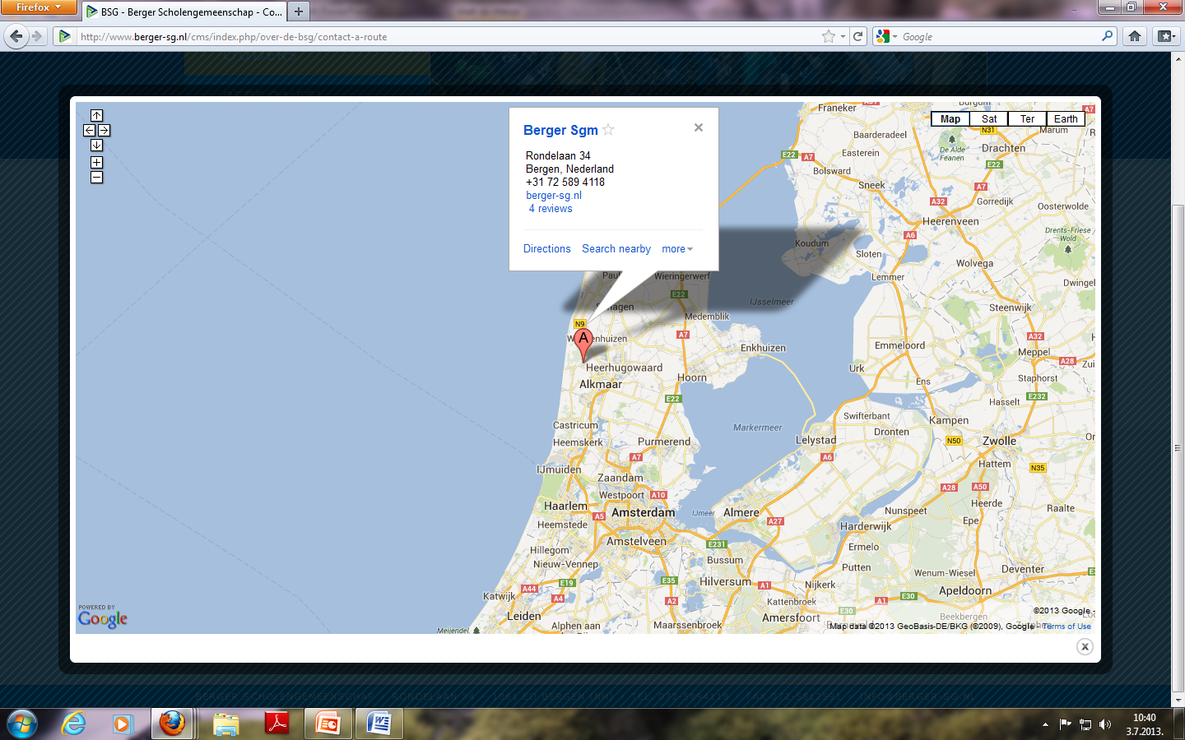
Škole - partneri
Gimnazija Tituša Brezovačkog – nositelj projekta
Berger Scholengemeenschap (Bergen, Nizozemska)

Slide 3
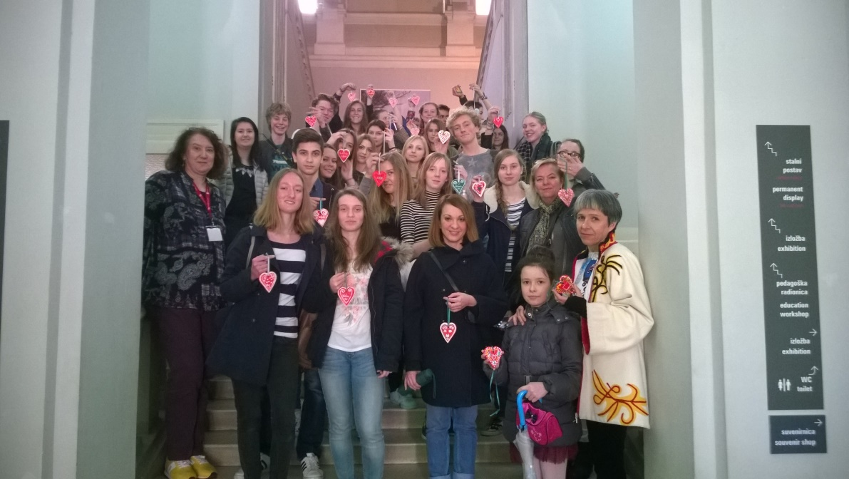
Glavne aktivnosti
Izrada “Umjetničkog vodiča kroz Nizozemsku i Hrvatsku za tinejdžere”
Tematske razmjene učenika
Razmjene nastavnika
Transnacionalni
sastanci

Slide 4
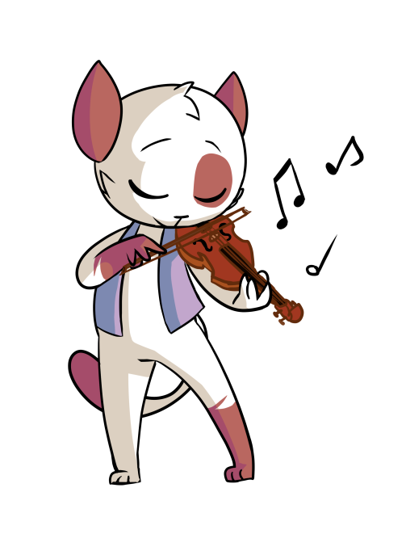
Izrada Internet stranice “Umjetnički vodič kroz Nizozemsku i Hrvatsku za tinejdžere”
GLAZBENA UMJETNOST: klasična glazba, tradicionalna glazba, popularna glazba
LIKOVNA UMJETNOST: slikarstvo, kiparstvo, arhitektura, fotografija, ulična umjetnost
IZVEDBENE UMJETNOSTI: kazalište, balet, suvremeni ples, ulični ples
KNJIŽEVNOST
FILM
MODNI DIZAJN
STRIP
VIDEO IGRICE
http://smart-teenagers.duckdns.org/

Slide 5
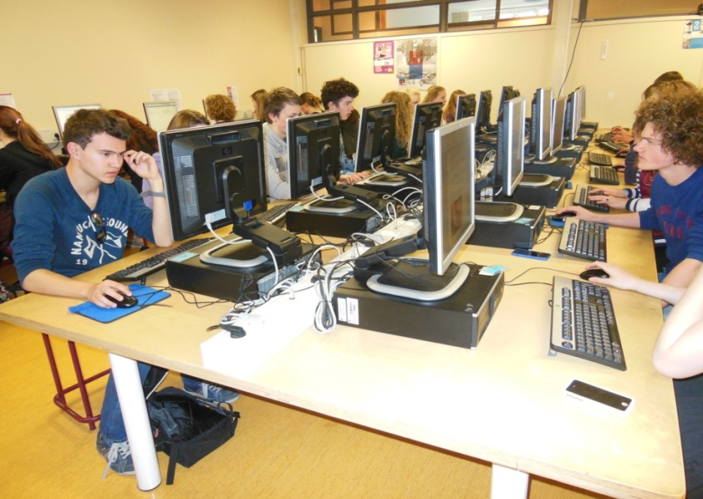
- izrada PP prezentacija - prezentiranje pred ostalim učenicima i profesorima

Slide 6
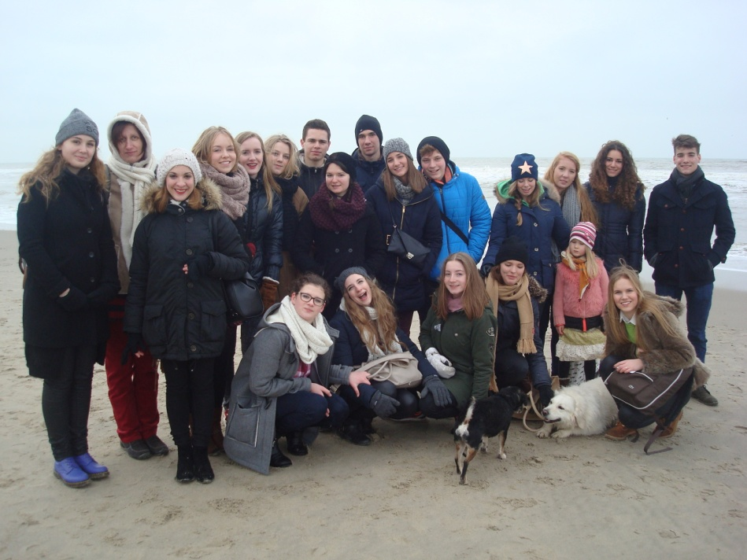
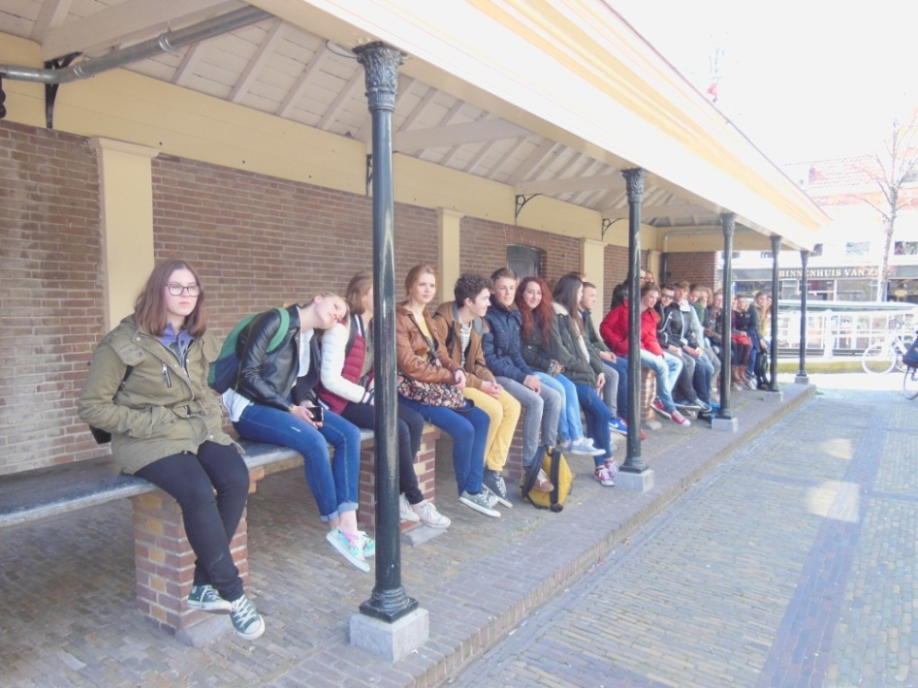
Razmjene učenika
Teme:
Glazbeno putovanje kroz Hrvatsku i Nizozemsku
Tradicionalna likovna umjetnost
Nizozemsko-hrvatski modni dizajn

Slide 7
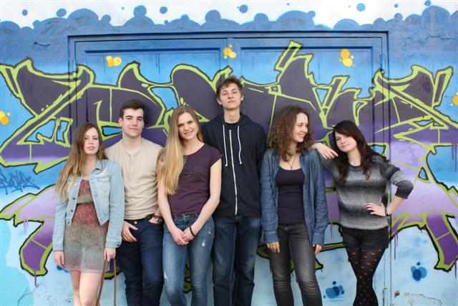
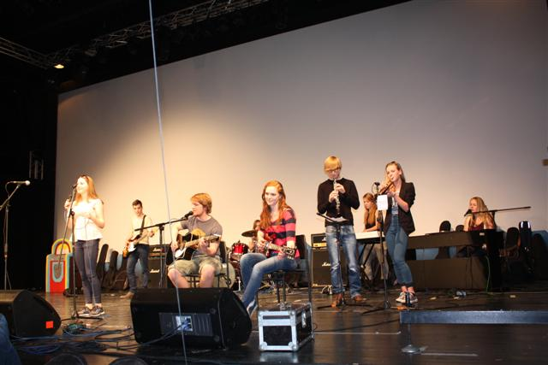
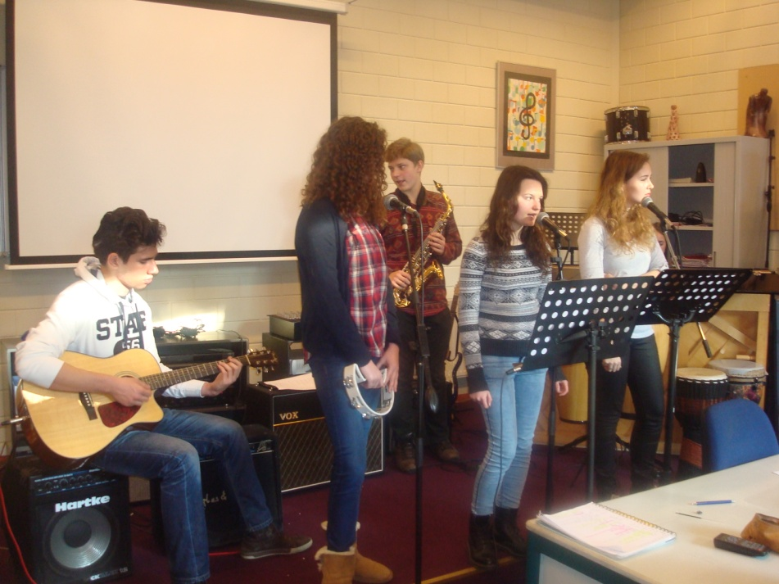
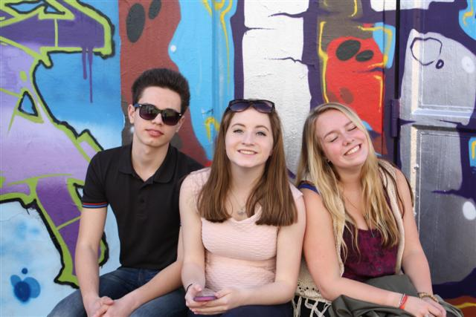

Slide 8
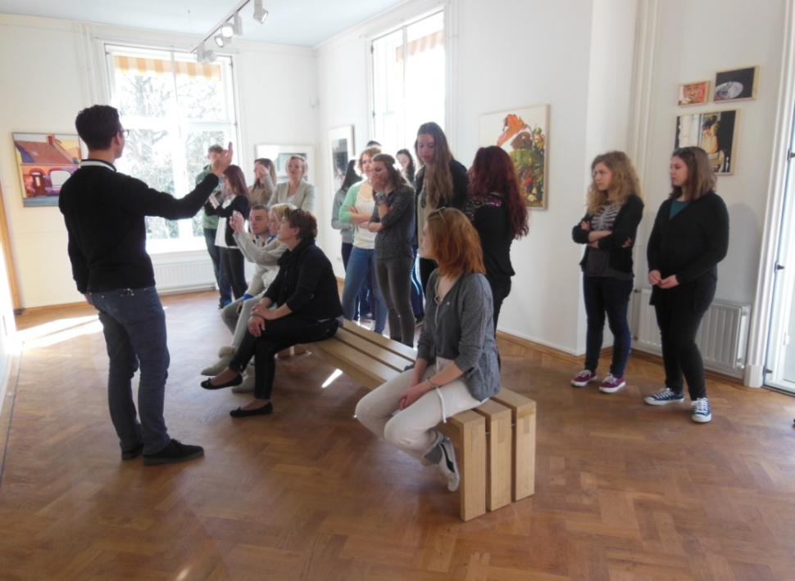
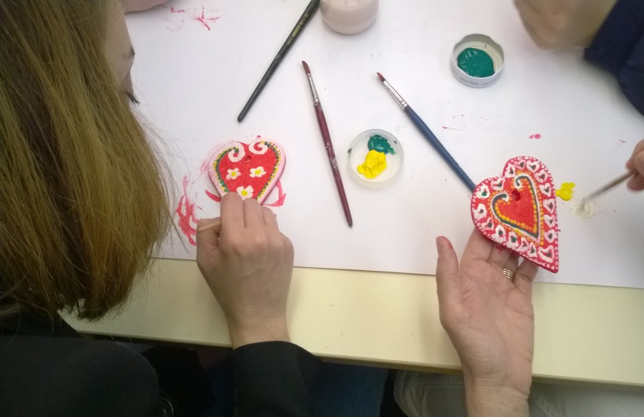
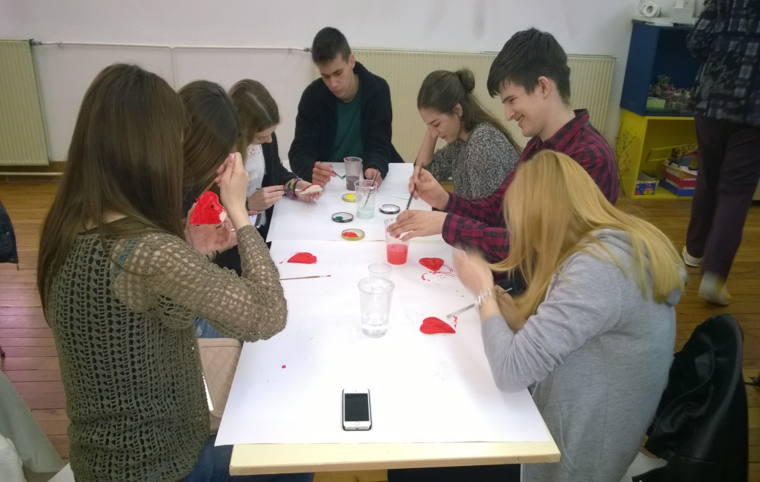

Slide 9
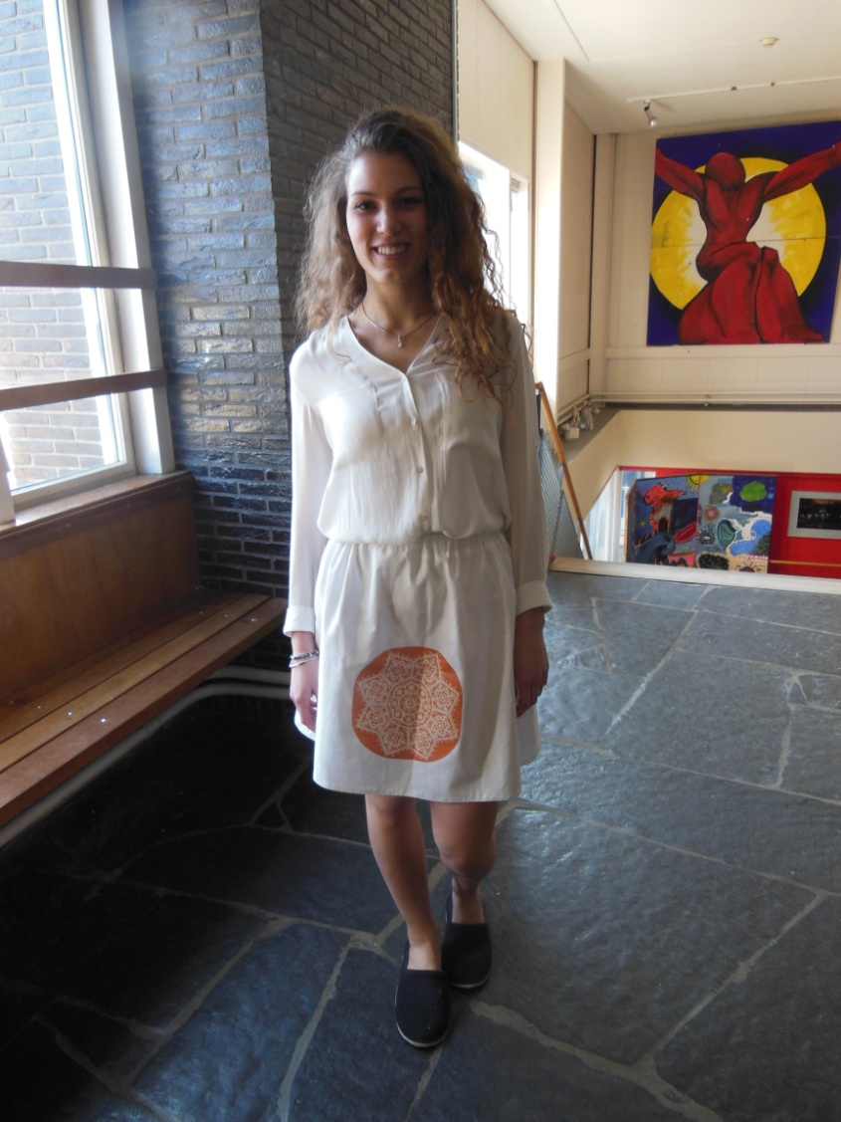

Slide 10
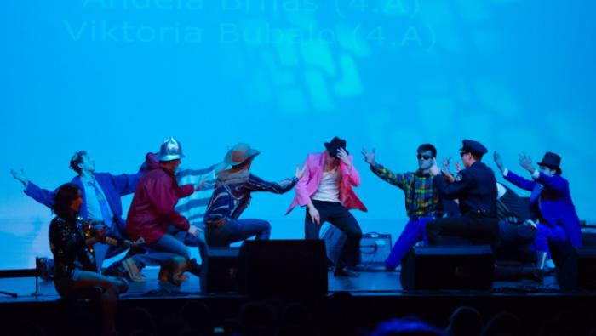
Razmjene nastavnika
Što možemo naučiti jedni od drugih - usporedba hrvatskog i nizozemskog obrazovnog sustava
Razmjena iskustava u organizaciji velikih školskih događanja (humanitarni koncert GTB-a, modna revija BSG-a)

Slide 11
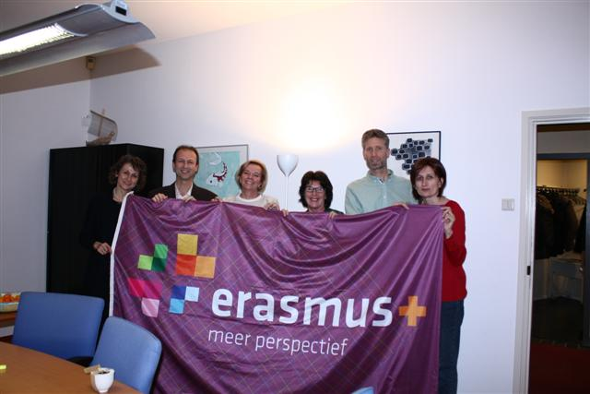
Transnacionalni sastanci
1. sastanak u Bergenu (11/2014)
2. sastanak u Zagrebu (9/2015)
Stalna komunikacija putem elektronske pošte, telefona, društvenih mreža

Slide 12
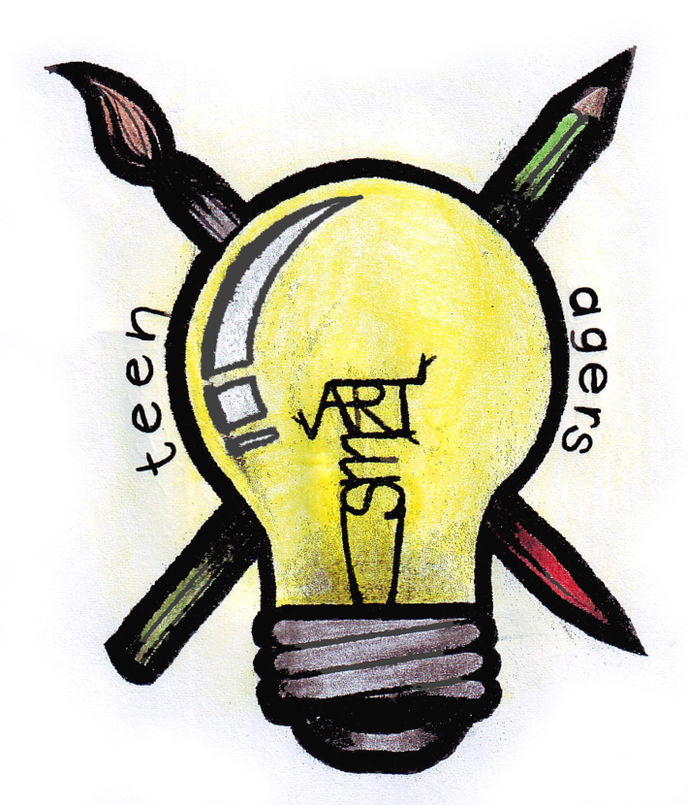
Natječaj za izbor logotipa projekta
U našoj školi pobijedio je prijedlog Ive Živković, 4.b

Slide 13
Pogledajmo kako je bilo…
Humanitarni koncert 2015.
http://gimnazija-osma-tbrezovackog-zg.skole.hr/skola/Humanitarni_koncerti/humanitarni_koncert_2015
Bergen, siječanj 2015.
http://gimnazija-osma-tbrezovackog-zg.skole.hr/skola/projekti/me_unarodna_suradnja_s_gimnazijom_iz_bergena_nizozemska

